Slide 1
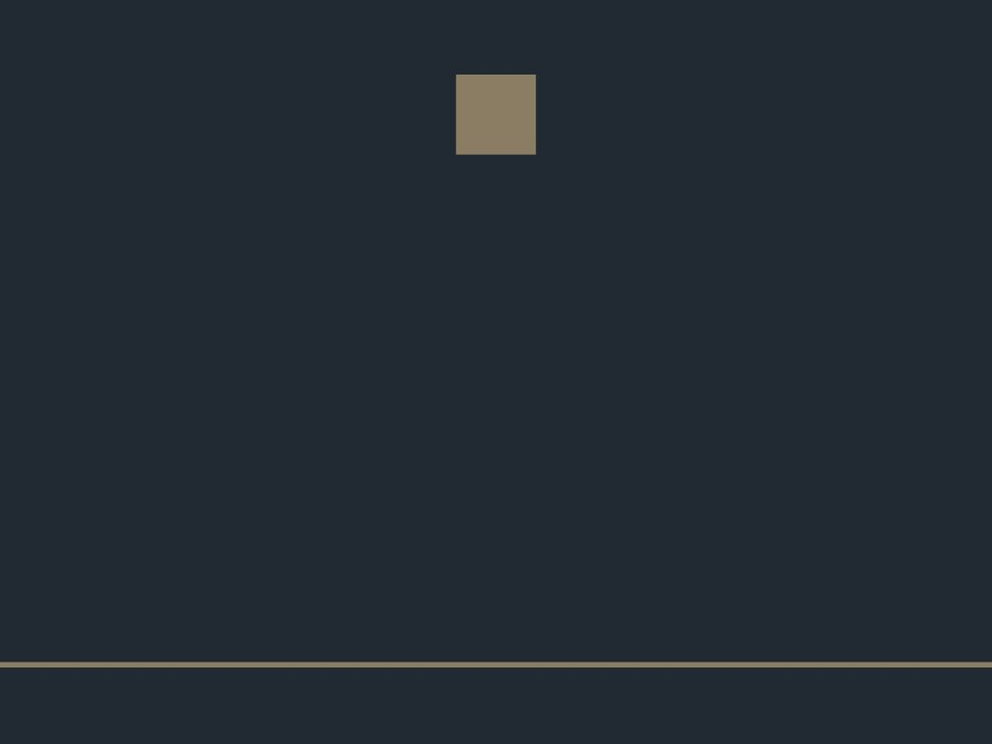



Quinta Clase
Plataformas Operativas
Daniel Alejandro Rojas Artiaga

Slide 2
Quinta Clase
///Revisión de tarea///
Daniel Alejandro Rojas Artiaga

Slide 3
Quinta Clase
¿Con que distro trabajaran?
¿Resultados de distrochooser?
¿Maquinas virtuales investigadas?
¿Quien instala y quien virtualiza?
Daniel Alejandro Rojas Artiaga

Slide 4
Quinta Clase
¿Que se necesita para virtualizar un SO?
Virtualizacion de C’D’s
Virtualizacion de HDD (hard disk drive)
Virtualizar SO.
Daniel Alejandro Rojas Artiaga

Slide 5
Quinta Clase
Virtual Box (Este es el nuestro)
VmWare
Qemu
Daniel Alejandro Rojas Artiaga

Slide 6
Quinta Clase
Pasos para instalar Virtual box con una iso (debían)
Daniel Alejandro Rojas Artiaga

Slide 7
Quinta Clase
¿Que se necesita para instalar Linux?
Intel Core i9-9900
32 Gb de ram
8 gb dedicados de video
1.21 Gigawatts
1 condensador de flujo
Daniel Alejandro Rojas Artiaga

Slide 8
Quinta Clase
¿Que se necesita para instalar Linux?
Espacio en el disco duro
Cumplir con los requerimientos básicos
Conexión a internet
Daniel Alejandro Rojas Artiaga

Slide 9
Quinta Clase
Particionar disco duro
(el paso mas importante y peligroso)
Se necesitan 3 particiones
1.- de datos en formato ext (1-4).
2.- swap.
3.- una partición de inicio donde se encuentra el MBR (o boot).
Daniel Alejandro Rojas Artiaga

Slide 10
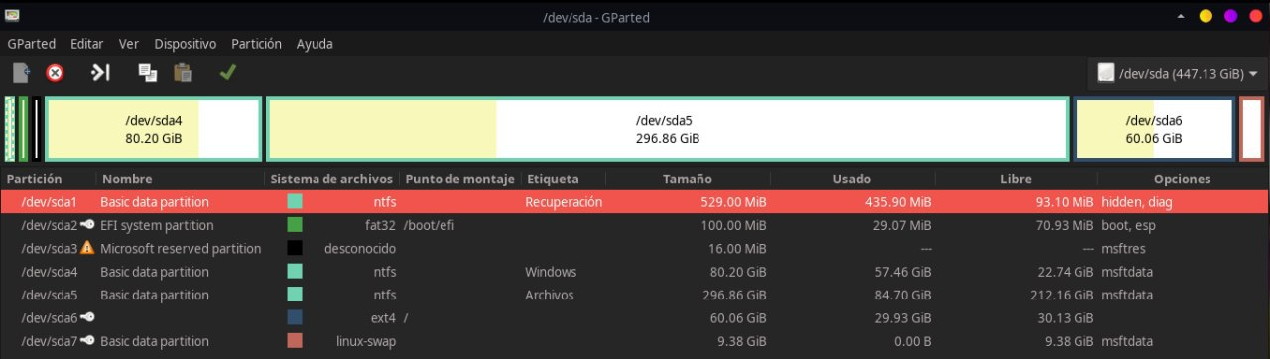
Quinta Clase
Daniel Alejandro Rojas Artiaga

Slide 11
Quinta Clase
///Recordar usuario root y contraseña///
Daniel Alejandro Rojas Artiaga

Slide 12
Quinta Clase
Seleccionar programas, y escritorio de posible.
Daniel Alejandro Rojas Artiaga

Slide 13
Quinta Clase
Tarea
// de tarea se les deja buscar los códigos mas utilizados en bash//
//Investigar que es SSH y como conectar//
Daniel Alejandro Rojas Artiaga

